Slide 1
«Старый дед и внучек»
Автор: учитель - сурдопедагог
Мокрушина Е.С.

Slide 2
Прочитайте данные понятия. Каким термином можно обобщить данные понятия?

Slide 4
Старый дед и внучек.
Стал дед очень стар. Ноги у него не ходили, глаза не видели, уши не слышали, зубов не было. И когда он ел, у него текло назад изо рта. Сын и невестка перестали его за стол сажать, а давали ему обедать за печкой. Снесли ему раз обедать в чашке. Он хотел ее подвинуть, да уронил и разбил. Невестка стала бранить старика за то, что он им все в доме портит и чашки бьет, и сказала, что теперь она ему будет давать обедать в лоханке. Старик только вздохнул и ничего не сказал. Сидят раз муж с женой дома и смотрят – сынишка их на полу дощечками играет – что-то слаживает. Отец и спросил:
— Что ты это делаешь, Миша?
А Миша и говорит:
— Это я, батюшка, лоханку делаю. Когда вы с матушкой стары будете, чтобы вас из этой лоханки кормить
Муж с женой поглядели друг на друга и заплакали. Им стало стыдно за то, что
они так обижали старика; и стали с тех пор сажать его за стол и ухаживать за ним.

Slide 5
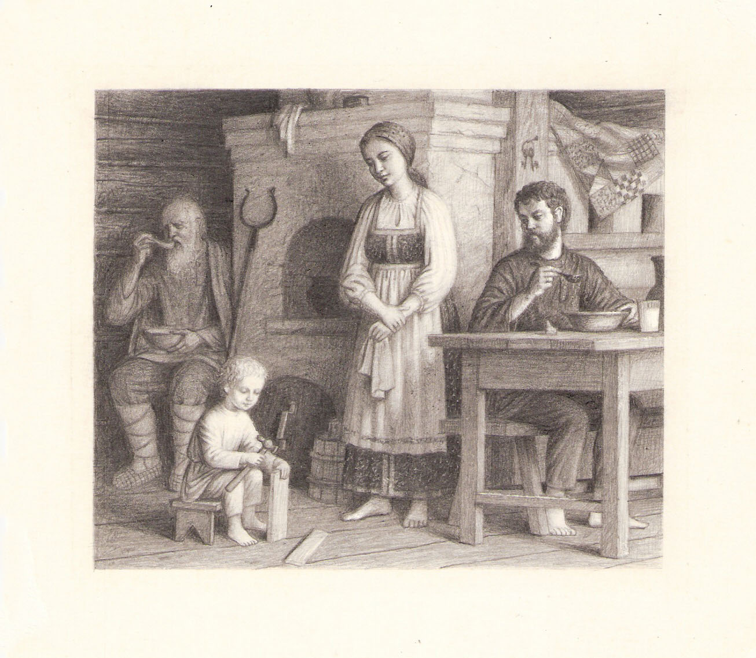

Slide 6
Вопросы по тексту:
Какой стал дед?
Как ел дед?
Почему перестали сажать за стол деда?
За что бранила невестка старика?
В какой посуде стали давать старику обед?
Что делал Миша?
Почему невестка и сын заплакали?
Чем закончился рассказ?
Какое чувство вызывает у вас старик?
Как бы вы поступили на месте сына и невестки?

Slide 7
Молодцы!

